Slide 1











Slide 2


El poeta persa Hafez-e Shirazí nos dejó maravillosas
enseñanzas expresadas con las más hermosas palabras

Slide 3

Tanto en Irán como en el resto del mundo, su escritura es altamente apreciada como parte de la literatura clásica persa.

Slide 4


Sus palabras sobre el amor, la fe, y la libertad continúan siendo una fuente de inspiración para muchas personas que buscan cambiar la perspectiva sobre la vida.

Slide 5



Estas 10 famosas citas son algunos de los mejores ejemplos…

Slide 6

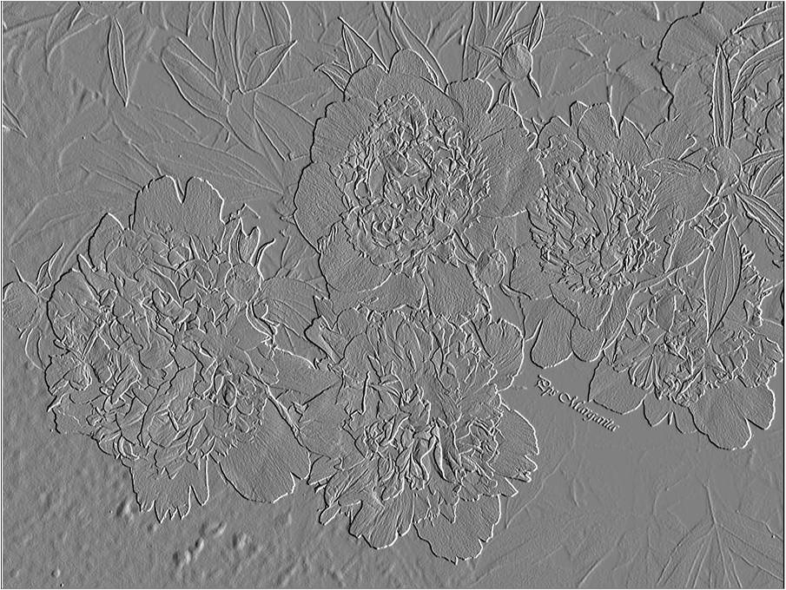

Slide 7


Desearía poder mostrarte,
cuando estás solo/a o en la oscuridad, la asombrosa luz que hay en tu propio ser

Slide 8


Ahora que tus preocupaciones han demostrado ser un negocio no lucrativo, ¿por qué no te buscas un nuevo trabajo?

Slide 9

El miedo es el cuarto más barato de la casa.
Me gustaría verte viviendo en otras condiciones.

Slide 10


Slide 11

La felicidad no deja de correr por las calles en tu búsqueda desde que ha escuchado tu nombre.

Slide 12

No te aflijas si, por algunos instantes, las esferas estrelladas no giran según tus deseos, pues la rueda del tiempo no siempre da vueltas en el mismo sentido.

Slide 13

No te aflijas si el viaje es amargo y la meta invisible. No hay camino que no conduzca a una meta.

Slide 14
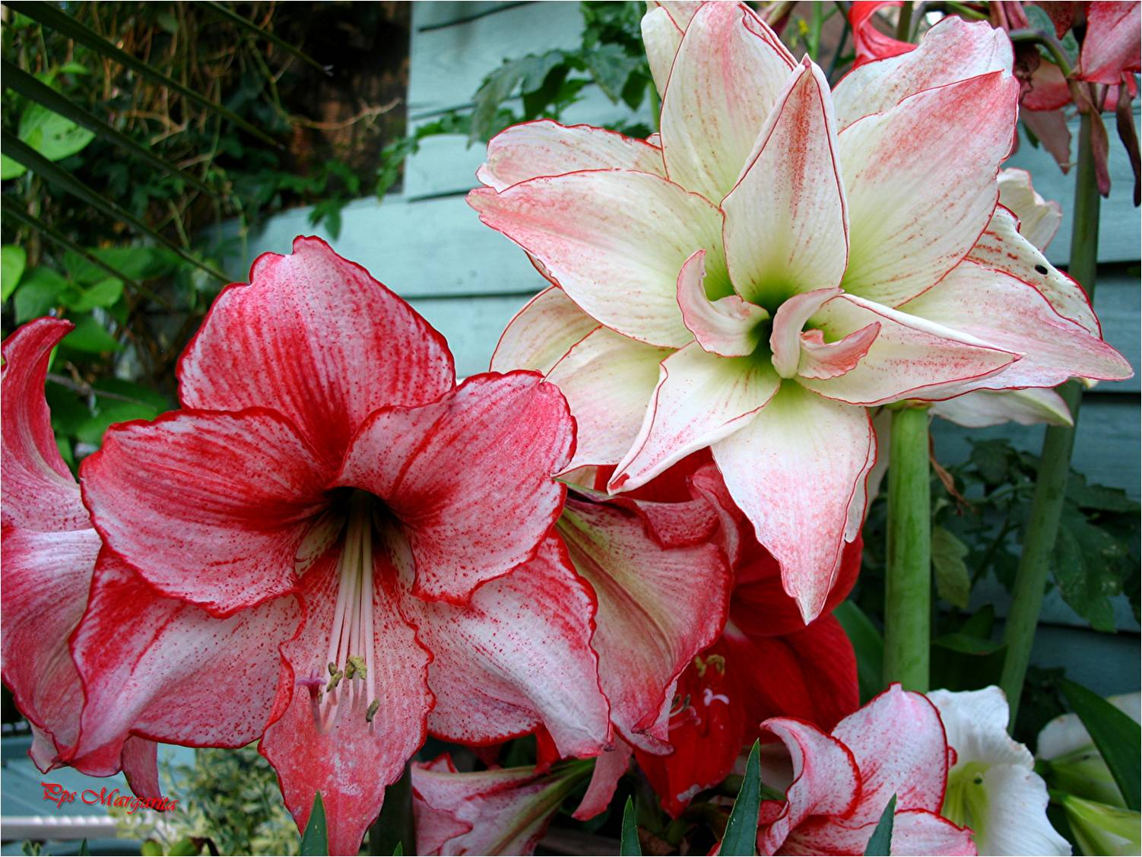

Slide 15

Tienes todos los ingredientes para convertir tu vida en un sueño o en una pesadilla.
No los mezcles.

Slide 16



Quédate cerca de cualquier sonido que te haga sentir feliz de estar vivo.

Slide 17

Hemos llegado a este mundo para experimentar cada vez más y con más profundidad nuestro divino coraje, libertad y luz.

Slide 18


Slide 19

Nuestras palabras se convierten en el hogar donde vivimos.

Slide 20

Con frecuencia, un verso precioso alivia un corazón apesadumbrado

Slide 21


Tu amor nunca debería ser ofrecido a la boca de un extraño, sólo a alguien que tenga la valentía y la audacia para cortar con un cuchillo pedazos de su alma para después tejer con ellos una manta para protegerte.

Slide 22



Slide 23

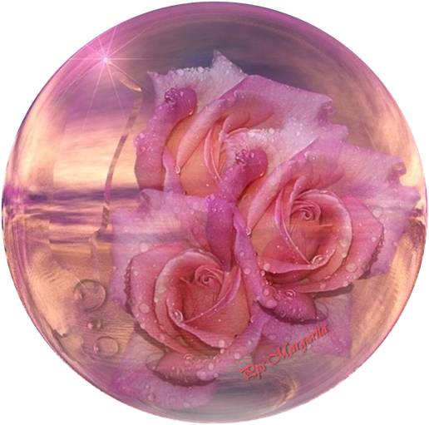

Abril 2017
Música : Bond
Gypsy Rhapsody
Margarita

Slide 24









¿Te ha gustado?
Puedes ver más entrando
Aquí
Además puedes recibir powerpoints en tu correo electrónico suscribiéndote aquí:
Esta presentación powerpoint ha sido creada y compartida única y exclusivamente para mispps.com

